Slide 1
Prueba de Concepto
F5 app
Integrante: Mariano Verdecanna
Grupo: 7

Slide 2

Fútbol 5 app

Slide 3
Motivación
F5 surge como una idea para el proyecto final, inspirado principalmente en la posibilidad de poder armar algo que brinde una solución (o mejora) a una “problemática” diaria, dentro de un contexto de una actividad con amigos, como es jugar al fútbol. Donde se mezclan la pasión por el deporte (en este caso el fútbol) y la posibilidad de divertirse con amigos.

Slide 4
¿Qué resuelve?
La aplicación está pensada para grupos de personas que se juntan a jugar al fútbol habitualmente.
El objetivo es organizar de manera centralizada y amigable los jugadores que se anotan al partido.
La idea es brindar una herramienta que facilite la organización. Para reemplazar al típico grupo de Whatsapp, sabiendo que tiende a ser desprolijo, presta a confusión, y muchas veces es invadido por infinidad de mensajes, fotos, videos, etc. que no tienen nada que ver con el fin con el que fue creado.

Slide 5
Alcance
En principio, es una aplicación web, que está pensada para un grupo de N (posibles) jugadores que organizan semanalmente un partido de fútbol 5.
La idea es tener una lista de amigos y que se puedan ir anotando para jugar, hasta completar la lista y poder confirmar el partido, o suspenderlo!.
Está pensada la posibilidad de agregar una funcionalidad de invitar a un amigo (alguien fuera de la lista) para el partido. Agregar notificaciones por mail para determinados eventos (un buen ejemplo sería cuando se suspende un partido).
Poder poner el resultado a los partidos, los equipos que se armaron. Para armar una sección de estadísticas, ver historiales, etc.
Un posible feature podría ser dar características y valoraciones a los perfiles de los jugadores, para armar un algoritmo, que en base a los jugadores anotados para un partido, arme equipos "parejos" en base a dichas características (también una opción para que arme al azar).
La idea a futuro es que se puedan crear diversos grupos para jugar, que se pueda configurar la cantidad de jugadores de los partidos (para cancha no solo de 5, sino de 7, 11, etc). También se podría armar como una app mobile.
Ideas hay muchas, pero tiempo no tanto… lo iremos definiendo en las plannings

Slide 6

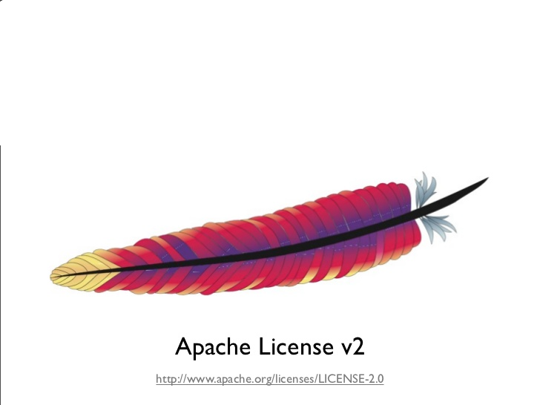
TECNOLOGÍAS

Slide 7
DEMO

Slide 8

¿Preguntas?

